Slide 1
FY116前瞻計畫提案 絕熱去磁製冷低溫平台及元件尺寸量測技術
計畫主持人：葛順康
主辦單位：量測中心
協辦單位：電光所
Top-down主題： T-2 超導量子電腦關鍵技術與材料檢測
■ 主題型計畫
申請經費：15000 千元(主辦：11000 千元；協辦：4000千元)
2026年08月14日

Slide 2
Outline
產業需求痛點及待解決的重要問題
挑戰關鍵點
解決方案
跨領域合作架構
Benchmark 比較及競爭性分析
重要專利布局規劃
本計畫對產業創新影響性及未來啟動科專or新創規劃

Slide 3
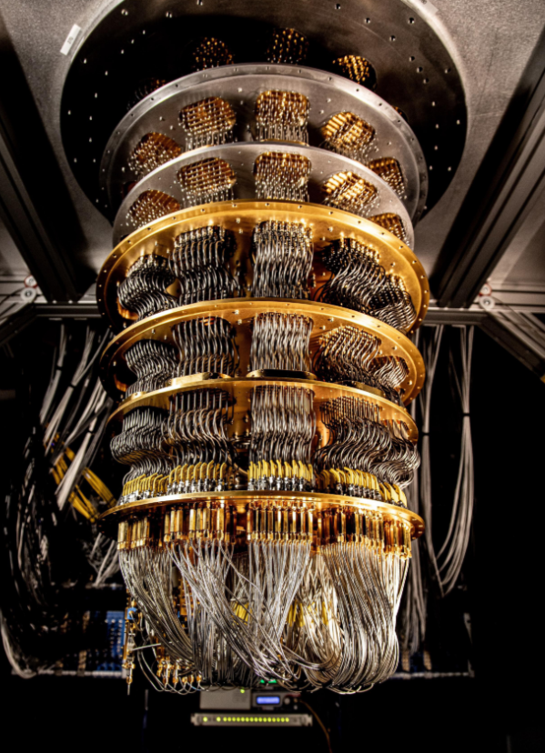
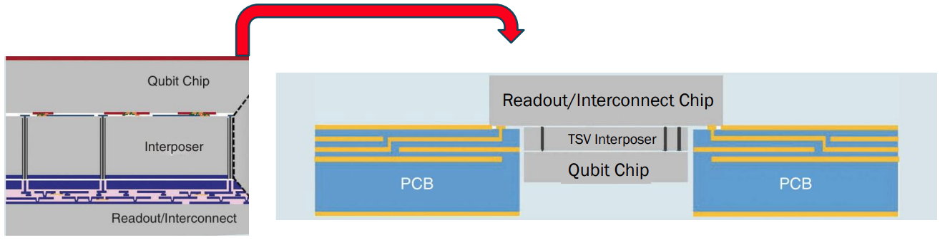
產業需求痛點
國內超導量子計算零組件自主開發佈局
超導量子電腦關鍵零組件開發高度依賴材料與元件於低溫環境下之特性。隨量子系統由數十qubit朝大規模發展，Cryo-CMOS、超導微波元件與低溫封裝的使用溫度亦由4 K逐步向sub-K延伸，以減少配線複雜度，帶動低溫元件量測與模型建立需求。
量子電腦零組件：
Cryo-CMOS：低溫控制與讀出電路
超導微波元件：低損耗訊號傳輸
低溫封裝／互連：高密度、低熱負載整合
結合台灣半導體製程、封裝與量測能量，具切入量子硬體供應鏈優勢
Google Quantum AI
(70-qubit computer)
控制／讀出訊號路徑已達數百條量級
→ Cryo-CMOS為降低室溫至mK配線複雜度的關鍵技術。
材料 | T_{c}
TiN | 約 4 K– 5.5 K
TaN | 約 5 K– 6 K
In | 約 3.4 K
Nb | 約 9.2 K
產業需求痛點
需求1：建立 ≤ 4 K 之低溫量測與實驗能力
材料與元件於 ≤ 4 K 的特性參數是設計與模型建立的重要基礎，國內零組件廠商無量測能力。
極低溫製冷需使用資源稀缺且取得受限之³He ，使極低溫設備的建置與長期運轉面臨供應風險。
需求2：建立超導量子被動元件實際低溫狀態的量測與模型設計能力
業界缺乏參數隨溫度變化的數據庫，須在缺乏精確元件模型的情況下進行低溫電路設計與模擬。
需建立以幾何圖形構成的高頻元件於低溫之形變量與電氣特性之模型。
3

Slide 4
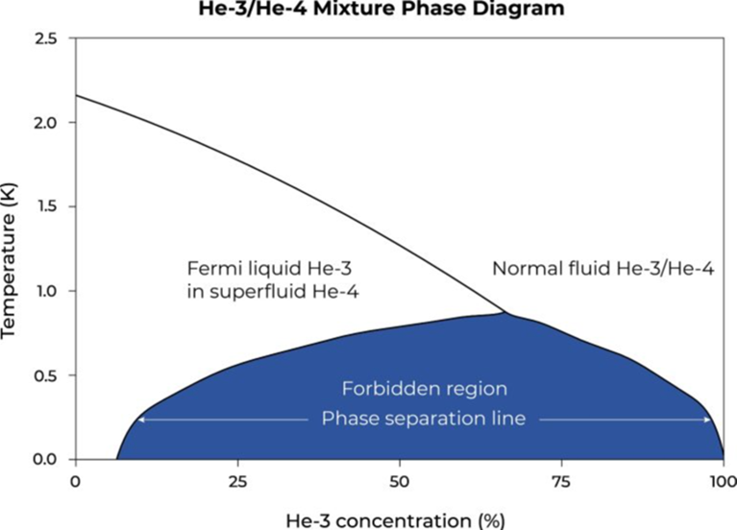
待解決的重要問題
問題1：如何建立可供樣品量測使用的自主< 4 K 低溫平台
如何不使用³He達到< 4 K製冷能力。
專用於量測的平台，可適用不同量測技術、可模組化，百萬級開發預算。
問題2：如何將低溫尺寸變化與元件電氣特性建立可驗證的關聯
現有做法多為室溫量尺寸、低溫量電性，缺乏同一元件於實際低溫狀態下的幾何資料。
將實測低溫幾何尺寸導入電感、CPW及共振器模型，建立尺寸－溫度－電氣特性的可驗證關聯。
³He/⁴He 混和相圖
在基板上製作金屬圖案的微波元件其低溫下尺寸為何?
常見金屬在不同低溫區間的膨脹係數 單位：× 10⁻⁶/K
⾦屬 | 293 K (20 °C) | 77 K (-196 °C)(液態氮) | 4 K (-269 °C)(液態氦)
純鋁 (Al) | 23.1 | ~ 9.0 | < 0.1
純銅 (Cu) | 16.5 | ~ 6.0 | < 0.05
純鐵 (Fe) | 11.8 | ~ 4.0 | ~ 0.1
鈦 (Ti) | 8.6 | ~ 3.5 | ~ 0.05
鎢 (W) | 4.5 | ~ 1.5 | ~ 0.02
³He濃度(%)
4

Slide 5
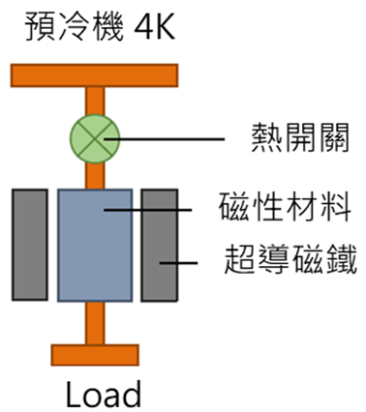
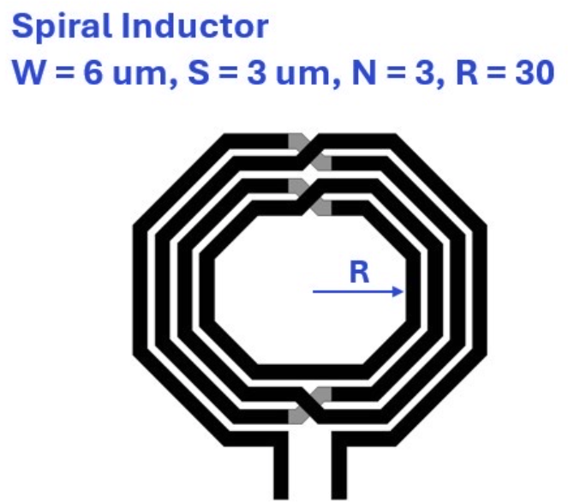
挑戰關鍵點
關鍵1：建立兼顧低溫冷量與多元量測介面並具 sub-K 擴充之絕熱去磁製冷(ADR)量測平台
ADR製冷技術不需使用³He，雖已發展多年，仍持續精進於磁性材料、減少系統複雜度、提升效率等。
於ADR系統將光學、DC／RF介面及量測導入熱負載納入共同設計，建立可更換樣品模組與標準化熱介面。
預留後續磁熱級串接能力，使量測架構可進一步延伸至sub-K。
關鍵2：在低熱擾動下取得實際低溫尺寸，並建立尺寸－電氣特性關聯
Cryo-CMOS及超導微波元件特性同時受材料與實際低溫幾何尺寸影響，現有電氣量測缺乏 Geometry(T) 實測資料。
低溫光學照明產生熱負載，pulse-tube週期震動造成影像模糊，需突破低光熱、震動同步與跨溫尺寸校正技術。
絕熱去磁製冷原理
架構簡圖
高頻2D電感pattern
磁矩從排序到失序(增熵)，吸熱
透過熱開關，隔離4K的預冷機
從外吸熱
向外放熱
增加磁場
磁矩
磁性
材料
減少磁場
(冷端< 4 K)
(電光所提供)
Source: K. Li et al., Acta Phys. Sin. 72, 190702 (2023)
5

Slide 6
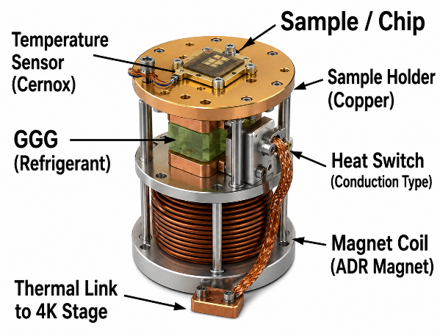
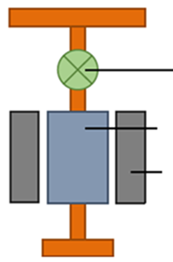
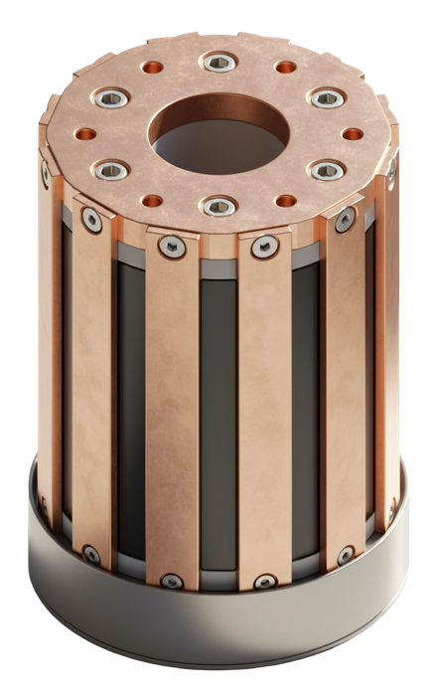
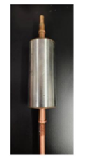
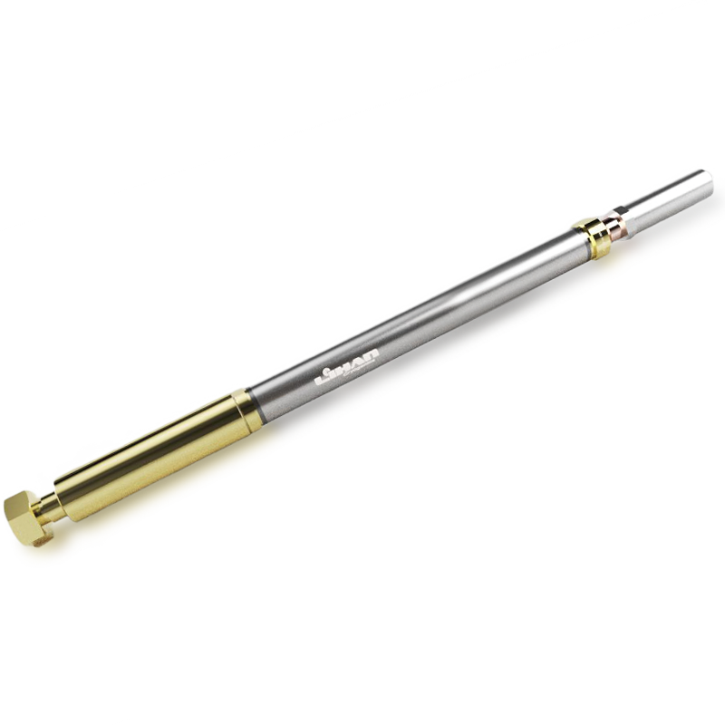
解決方案
本徵方案1：建立可向 sub-K 擴充之模組化 ADR 量測平台
建立絕熱去磁製冷技術數值模擬能力，透過數學模型及計算方法模擬流場行為，以最佳化結構設計。並將光學、DC／RF介面及量測機構熱負載納入共同設計，建立可更換樣品模組與標準化熱介面。
建立單級(single stage)ADR模組，驗證設計規格
預留後續磁熱級串接能力，使量測架構可進一步延伸至sub-K。
ADR stage規格：
Temperature：4 K → 1 K
Magnet: 1 T to 4 T
Sample stage：Optical / DC / RF
Single stage ADR實體與結構簡圖的對應
Single stage ADR重要組件
GGG salt pill
ADR magnet
Heat switch
To 4 K Stage
6

Slide 7
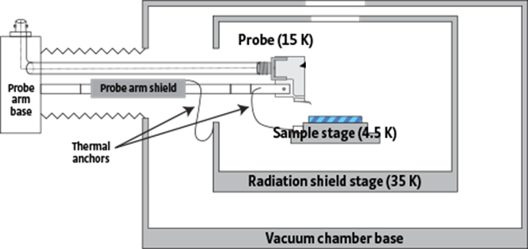
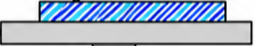

解決方案
本徵方案2：以低光熱與震動同步成像建立低溫二維尺寸－電氣共同量測技術(電光所+量測F組)
採用50X長工作距離物鏡，室溫光學解析能力約 0.5–0.7 µm；建立 µW級低功率照明操作窗，於4 K量測 2–10 mm reference structure與 fiducial marks之跨溫尺寸變化，將微小熱收縮轉換為可辨識之 µm級位移，取得實際 Geometry(T)，並結合DC／RF量測回饋溫度相依元件模型。（使用電光所4 K低溫平台）
Pulse-tube 啟動後，會產生 Hz級、數µm之週期振動，文獻指出，造成低溫顯微影像解析度劣化約30%。採用低功率照明、高感度相機與震動相位同步曝光，本案透過振動相位感測、短曝光與多幀影像配準，降低motion blur造成的尺寸誤差。
Optical microscope
Low-thermal-load / Vibration-synchronized Optical Metrology：
低熱擾動｜μW級低功率照明＋高感度成像
震動同步｜Pulse-tube phase sensing＋synchronized exposure
影像校正｜Multi-frame registration＋averaging
Geometry(T)｜line width、gap、pitch、diameter、fiducial
尺寸量測
電性量測
Replaced by wire bonding
sample
4K stage
金屬直流電阻隨溫度變化的關係Bloch–Grüneisen formular:
4 K低溫平台
(電光所現有)
7

Slide 8
跨領域合作架構
量測中心
光學量測架設
精密度校正
低溫站製作
電控架設整合
低溫與量測系統整合測試
常溫尺寸量測
變溫尺寸量測
資料擷取與
模型擬合
模型理論推導
測試件模擬與設計
進行下線完成
測試件製作
常溫電性/
高頻量測
變溫電性/
高頻量測
電光所
成果產出
8

Slide 9
低溫系統Benchmark 比較及競爭性分析
平台／系統 | 最低溫／低溫機制 | 主要能力／成本定位 | 與本案之比較
Bluefors DR | <10 mK； ³He–⁴He 稀釋循環 | 連續 mK；DC／RF 與大量配線；量子主機級；高複雜、高成本 | 溫度最低，但用於材料／元件量測屬過度配置
Montana OneK-Optic | 1.2 K； 閉循環模組 | >8 h @1.2 K、200 μW； 光學＋DC＋RF | 低溫光學成熟；未整合跨溫尺寸不確定度與「實測幾何→模型」資料鏈
FormFactor IQ3000 | <4.5 K； 乾式 4 K 冷凍系統 | 150／200／300 mm 自動化 DC／RF 晶圓探測； 高吞吐量；高成本 | 晶圓級測試能力強； 未以 <4 K 實際尺寸量測及元件模型為主軸
kiutra L-Type Rapid | 50 mK 級； cryogen-free 多級 ADR | 快速自動換樣、DC／RF、2–5 h 測試週期 | ADR 產品成熟；本案聚焦自主 1 K 平台、低光熱尺寸計量與模型鏈
FY116 本案 | ≤ 4 K PoC； 單級 GGG ADR； 無 ³He | 光學＋DC／RF；300 K／4 K／1 K； 量測專用、價格可負擔目標 | 低光熱變溫尺寸計量＋實測幾何導入模型； 可向 100–300 mK 擴充
9

Slide 10
尺寸量測技術Benchmark 比較及競爭性分析
技術 | 溫區／量測能力 | 低熱成像 | Pulse-tube 振動處理 | 振動回饋同步取像 | 尺寸量測能力
PTB Cryogenic UPI | 7 K／干涉式長度量測 | — | 柔性銅絞線機械解耦 | × | 最高約1.5 nm／50 mm
Kasai et al. Cryogenic SPM (2022) | ~5 K／STM、AFM | — | PTFE＋bellows＋被動隔振台 | × | 局部奈米尺度
Descamps et al., RSI (2024) | <100 mK／Confocal imaging | △ | Air spring＋剛性光學頭；直接量測sample–objective相對振動 | △ 量測振動，未用於同步曝光 | △以元件成像／定位為主
Eikelmann et al. Cryogenic Imaging (2026) | <100 mK／1.1 ±0.2 µm、FOV 2.5 mm | ~1 µW | 結構加強；觀察到PT造成解析度下降 | △ 提出與PT cycle同步，尚未實作回饋驗證 | △ 以元件辨識／對位為主
本計畫 | 4 K／目標 ≤1 µm | µW級照明 | 振動量測＋短曝光＋影像配準 | PT phase sensing → synchronized exposure | 2–10 mm reference → Geometry(T)
10

Slide 11
重要專利布局規劃(國內1件；國外1件)
既有專利密集區
國內1件｜振動回饋式低溫二維尺寸量測方法
國外1件｜跨溫校正與幾何－電氣分離方法
ADR磁熱循環、多級串接與控制
Cryostat／sample stage與熱管理
一般低溫光學、顯微成像與機械隔振
Cryo-CMOS低溫模型與參數擷取
以 2–10 mm reference structure / fiducial marks 建立跨溫尺寸基準
取得300 K／4 K／1 K之 Geometry(T)
結合DC／RF參數，建立可延伸至 inductor／CPW／resonator之模型流程
量測 Pulse-tube 週期振動與相位
依低相對位移時窗進行同步短曝光
結合多幀影像配準取得 Geometry(T)
避免以既有硬體作主要獨立申請
保護核心｜振動相位 → 取像時序 → 低溫尺寸量測
差異核心｜Measured Geometry(T) → Model → Electrical Validation
11

Slide 12
本計畫對產業創新影響性及未來啟動科專or新創規劃
前期研發能量｜已具備
FY116補足缺口｜建立實測參數驅動模型
後續科專／產業落地｜由模型走向設計能力
具備 4 K低溫光學與DC／RF量測能力，可進行Cryo-CMOS被動元件特性分析
已建立電感、CPW等元件設計、量測與溫度相依模型基礎
建立模組化1 K ADR量測平台，預留向sub-K延伸及光學／DC／RF介面
發展低光熱－振動回饋式 Cryo Imaging，以2–10 mm reference structure取得實際 Geometry(T)
結合DC／RF實測，建立 Geometry(T) + Electrical(T) → Device Model(T) 驗證流程
ADR串接後續磁熱級，將量測環境由 1 K延伸至100–300 mK
將方法擴展至 Al／Nb／Ta、CPW、resonator與低溫封裝結構
建立跨溫元件資料庫與變溫模型／cryo-PDK，縮短低溫IC與量子硬體設計驗證週期
現況：能力分散，缺少整合量測鏈
目標：進入量子硬體供應鏈
FY116交付：平台＋方法＋模型＋IP
12

Slide 13
THE END

